Slide 1

Capítulo 31 - “Um mundo em Guerra” ( 1914-1918) página 737
(Fuvest) "As lâmpadas estão se apagando na Europa inteira. Não as veremos brilhar outra vez em nossa existência".
Sobre esta frase, proferida por Edward Grey, secretário das Relações Exteriores da Grã-Bretanha, em agosto de 1914, pode-se afirmar que exprime:
a) a percepção de que a guerra, que estava começando naquele momento e que iria envolver toda a Europa, marcava o fim de uma cultura, de uma época conhecida como a Belle Époque;
b) a desilusão de quem sabe que a guerra, que começava naquele momento, entre Grã-Bretanha e Alemanha, iria sepultar toda uma política de esforços diplomáticos visando evitar o conflito.
c) a compreensão de quem, por ser muito velho, consegue perceber que também aquela guerra, embora longa e sangrenta, iria terminar um dia, permitindo que a Europa voltasse a brilhar;
d) a ilusão de que, apesar de tudo, a guerra que estava começando, iria, por causa de seu caráter mortal e generalizado, ser o último grande conflito armado a envolver todos os países da Europa;
e) a convicção de que à guerra que acabava de começar, e que iria envolver todo o continente europeu, haveria de suceder uma outra, a Segunda Guerra Mundial, antes da paz definitiva ser alcançada.

Slide 2
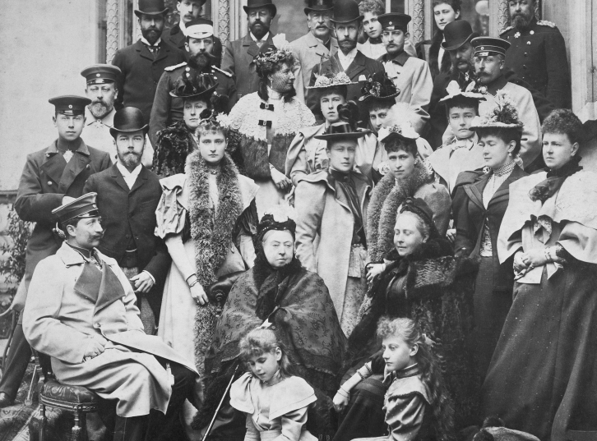
futuro rei Eduardo VII
Czar Nicolau II
Czarina Alexandra
Guilherme II –Kaiser da Alemanha
Rainha Vitória
Casamento de Ernesto Luís de Hesse com a princesa Vitória Melita, Coburgo, Abril de 1894

Slide 3
1ª Guerra Mundial
Disputas Industriais entre Inglaterra e Alemanha
Causas
A “Questão Marroquina”
(França vs. Alemanha)
Revanchismo francês anti-germânico (perda da Alsácia e Lorena na Unificação Alemã)
Conflitos Imperialistas
Ameaça alemã às colônias britânicas no Oriente (Estrada de Ferro Berlim Bagdá )
A corrida Armamentista (“Paz Armada”)
A política de Alianças (Tríplice Entente: França, Inglaterra e Rússia // Tríplice Aliança: Alemanha, Áustria-Hungria, Itália)
Imperialismo russo, sérvio e o nacionalismo eslavo (Pan Eslavismo) na Península Balcânica se chocando com Impérios decadentes (Austríaco e Turco)

Slide 4
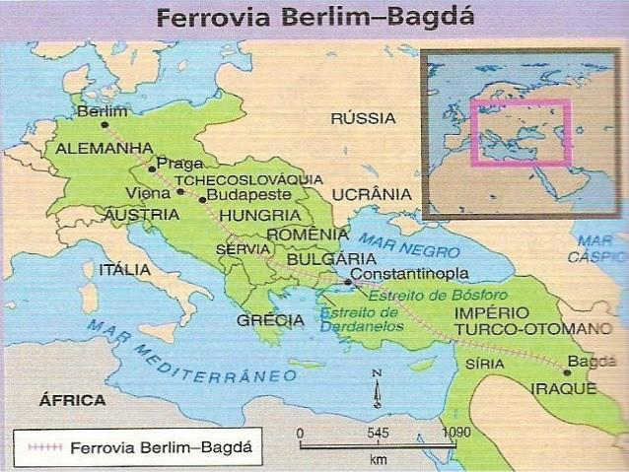
Os Interesses na Península Balcânica
Império Alemão
Império Austro-Húngaro
Império Turco Otomano
VERSUS
Império Russo
Sérvia (Pan-Eslavismo)

Slide 5
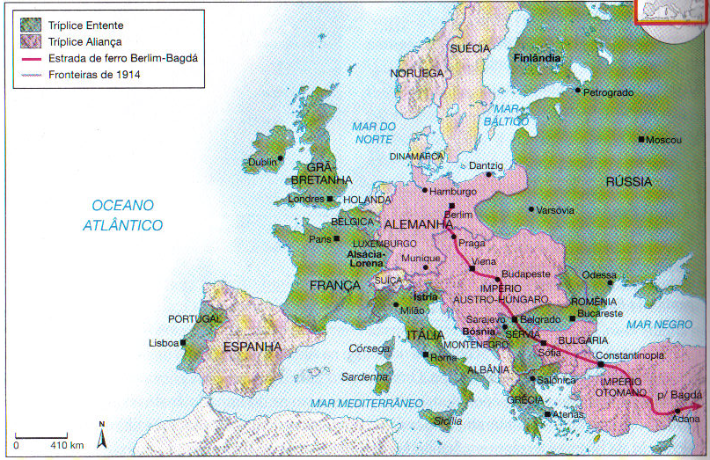
1a Guerra Mundial 1914-18
Capítulo 31 - “Um mundo em Guerra” ( 1914-1918) página 737
As disputas imperialistas na Europa
Império Austro-Húngaro e Turco Otomano não querendo perder territórios e sofrendo com movimentos nacionalistas e separatistas dentro das suas fronteiras
Antecedentes
Os Interesses e conflitos na Península Balcânica
Os Eslavos da região liderados pela Sérvia (país recém independente do Império Turco Otomano), organizando atentados e apoiando o “Pan-Eslavismo”
A Rússia, maior país eslavo da Europa, apoiando a Sérvia em seu projeto expansionista e o Pan-eslavismo, visando alcançar uma saída para o Mar Mediterrâneo (“Portos de águas quentes”)
Império Alemão, com o projeto da estrada de ferro Berlim Bagdá, visando alcançar mercados na Ásia

Slide 6
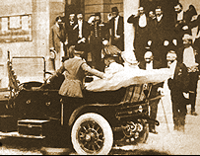
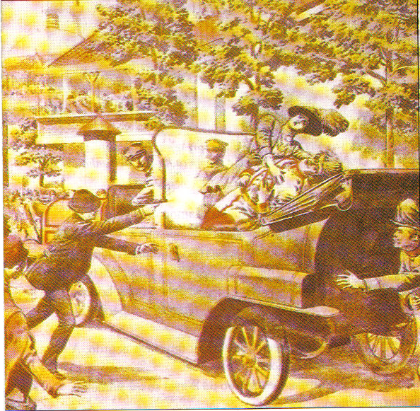
O estopim
Assassinato de Francisco Ferdinando- príncipe herdeiro do Império Austro-Húngaro- em Sarajevo (Bósnia)-1914 por um terrorista Sérvio.

Slide 7
Os desdobramentos...
Rússia apoia à Sérvia e entra a seu lado na Guerra
Sérvia não aceita todas as exigências
Alemanha , devido ao tratado com a Áustria e seus interesses, declara Guerra contra a Sérvia e a Rússia
Império Austro-Húngaro impõe um ultimato à Servia
Império Austro-Húngaro declara guerra à Servia
França devido ao tratado e seus interesses, declara guerra à Alemanha
Inglaterra, após a invasão da Bélgica pela Alemanha, declara guerra ao lado da França e Rússia
Itália, atraída pela Inglaterra , se declara neutra no início, mas entra na Guerra em 1915 ao lado da Tríplice Entente

Slide 9
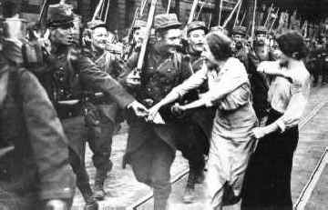
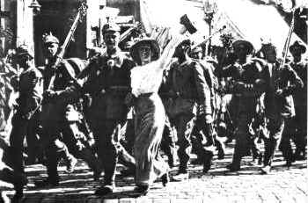
A “FESTA”
1914- FRANÇA
1914 ALEMANHA
"Em 1914, entanto, a Europa desabou do penhasco e mergulhou em um conflito catastrófico que iria matar milhões de seus homens, exaurir suas economias, abalar e rebentar impérios e sociedades e solapar definitivamente o domínio europeu do mundo. As fotografias de multidões aplaudindo nas grandes capitais são enganosas. A eclosão da guerra pegou de surpresa a maioria dos europeus, e sua reação inicial foi de espanto e choque..." (A Primeira Guerra Mundial" de Margaret MacMillan)

Slide 10
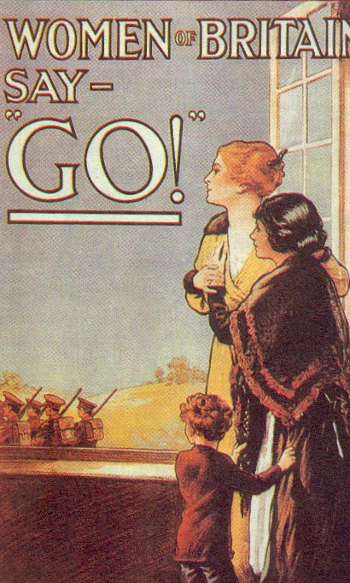
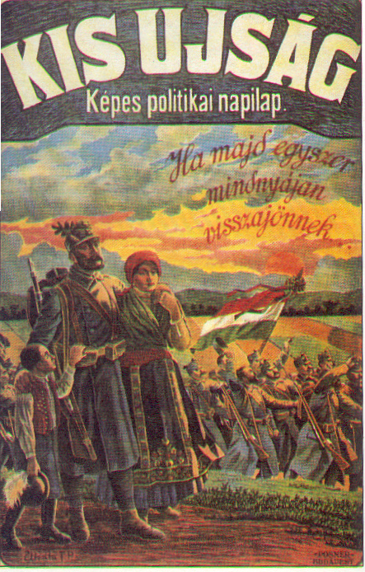
PROPAGANDAS PARA O ALISTAMENTO

Slide 11
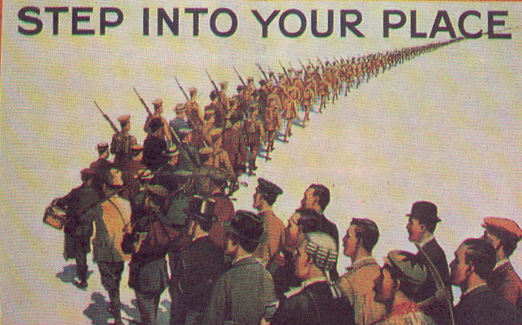
PROPAGANDAS PARA O ALISTAMENTO

Slide 12
Cerca de 20 milhões de homens foram mobilizados no começo da guerra em 1914. Esse número aumentará paulatinamente até os 70 milhões.
- Mais de 8 milhões de efetivos na França
-13 milhões na Alemanha,
9 milhões na Áustria-Hungria,
8 milhões no Reino Unido e no Império britânico,
- 18 milhões na Rússia,
6 milhões na Itália
4 milhões nos Estados Unidos.
2 milhões de soldados foram recrutados no Império Britânico (sobretudo na Índia) e nas colônias francesas da África e do norte da África (600.000 homens).

Slide 13
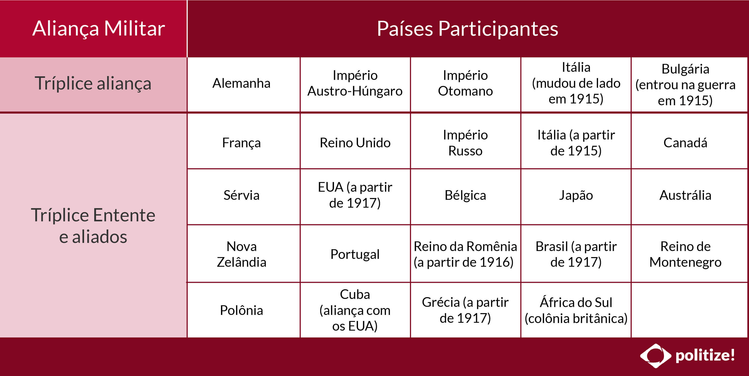

Slide 14
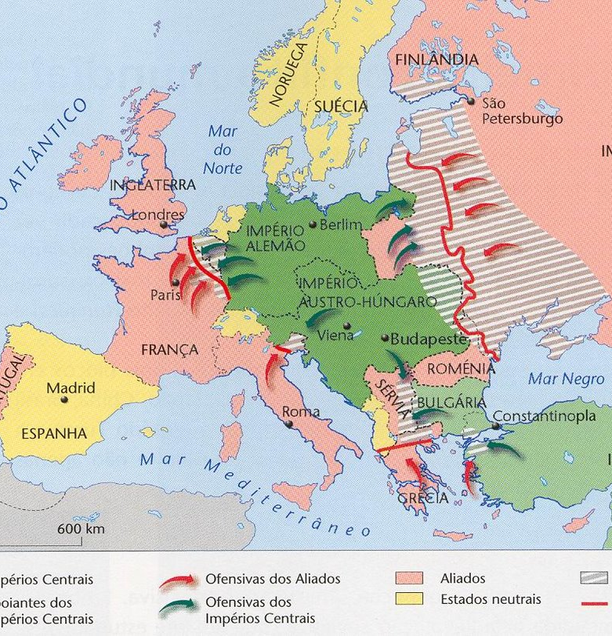
Processo
1914-15 - Guerra de Movimentos (Alemanha adota o Plano Schlieffen – invasão da França pela Bélgica)

Slide 15
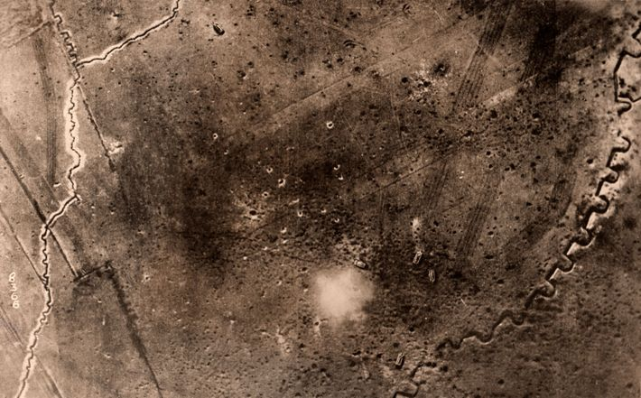
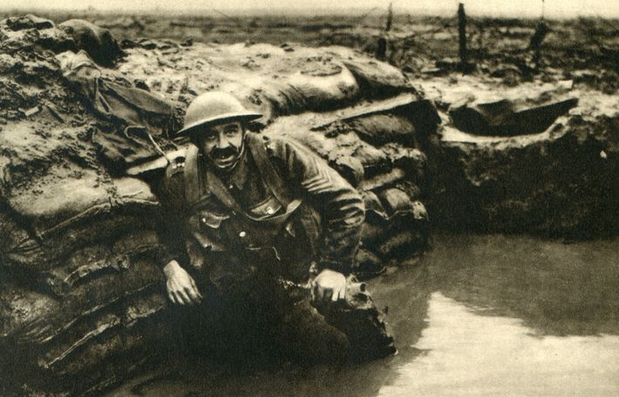
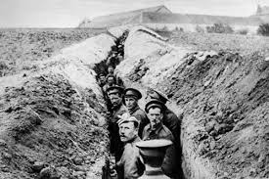
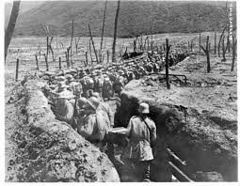
https://www.nationalgeographicbrasil.com/historia/2020/01/arqueologia-revela-segredos-das-trincheiras-da-primeira-guerra-mundial
1915-16 - Guerra de Trincheiras
Foto aérea tirada em 1917 de um campo de batalha em Soissons, na França.
https://www.nationalgeographicbrasil.com/historia/2020/01/arqueologia-revela-segredos-das-trincheiras-da-primeira-guerra-mundial

Slide 16
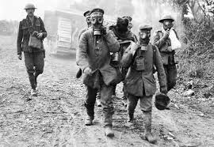
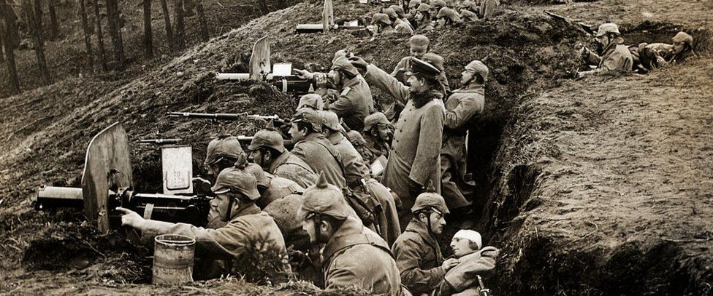
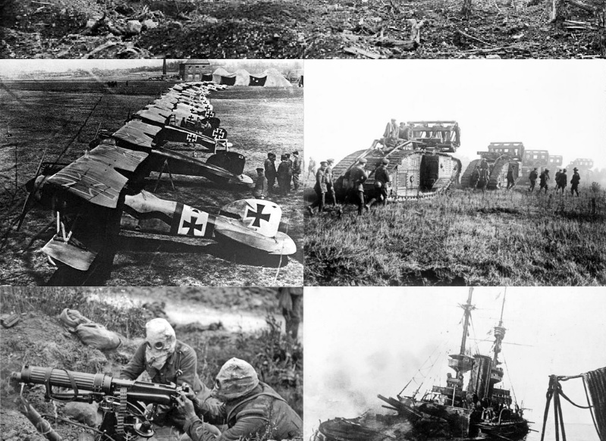
A MODERNIDADE NA GUERRA
https://pt.wikipedia.org/wiki/Primeira_Guerra_Mundial#/media/Ficheiro:WWImontage.jpg

Slide 17
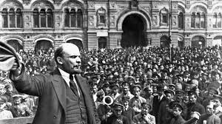
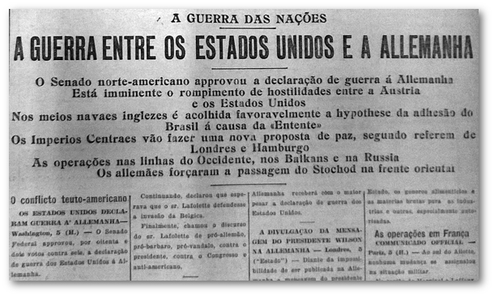
1917 – saída da Rússia gerada por um colapso interno e pela Revolução Russa de Outubro ( Paz de Brest-Litovsky)
Lênin em Petrogrado em 1917
1917 - Entrada dos EUA (interesses econômicos ameaçados, já que a economia Inglesa e Francesa estava sendo financiada por bancos e empresas norte americanas). O bloqueio marítimo alemão ao mercado inglês ( cerco com submarinos) atinge navios norte americanos. O afundamento do navio Lusitânia de passageiros por submarinos alemães em 1915 e notícias de uma possível aliança militar entre a Alemanha e o México estimula o apoio à entrada norte-americana na guerra.
1918 – A proposta dos “ 14 Pontos de Wilson”( paz sem vencedores e sem vencidos) seduz alguns soldados alemães e setores da sociedade alemã em um movimento interno que derruba o Kaiser Guilherme II , funda um governo republicano ( a futura República de Weimar) que assina a rendição.
http://m.acervo.estadao.com.br/noticias/acervo,ha-100-anos--eua-abandonavam-neutralidade-e-entravam-na-primeira-guerra-mundial,12754,0.htm

Slide 18
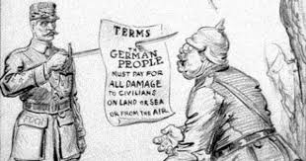
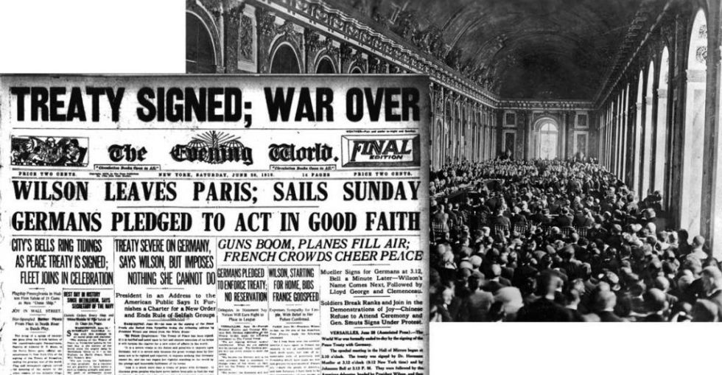
1919-Imposição do Tratado de Versalhes: Alemanha é “culpabilizada” pela guerra (perda de territórios + indenizações + perda de recursos militares etc) situação favorece revanchismo alemão estimulado pelo Partido Nacional-Socialista ( fundado no mesmo ano)
Charge mostrando o general francês Foch entregando suas exigências à Alemanha
https://www.todamateria.com.br/tratado-de-versalhes/
https://jornalri.com.br/derek-assenco-creuz/os-100-anos-do-tratado-de-versalhes-e-a-criacao-da-sociedade-das-nacoes
a Dívida alemã
A quitação da dívida

Slide 19
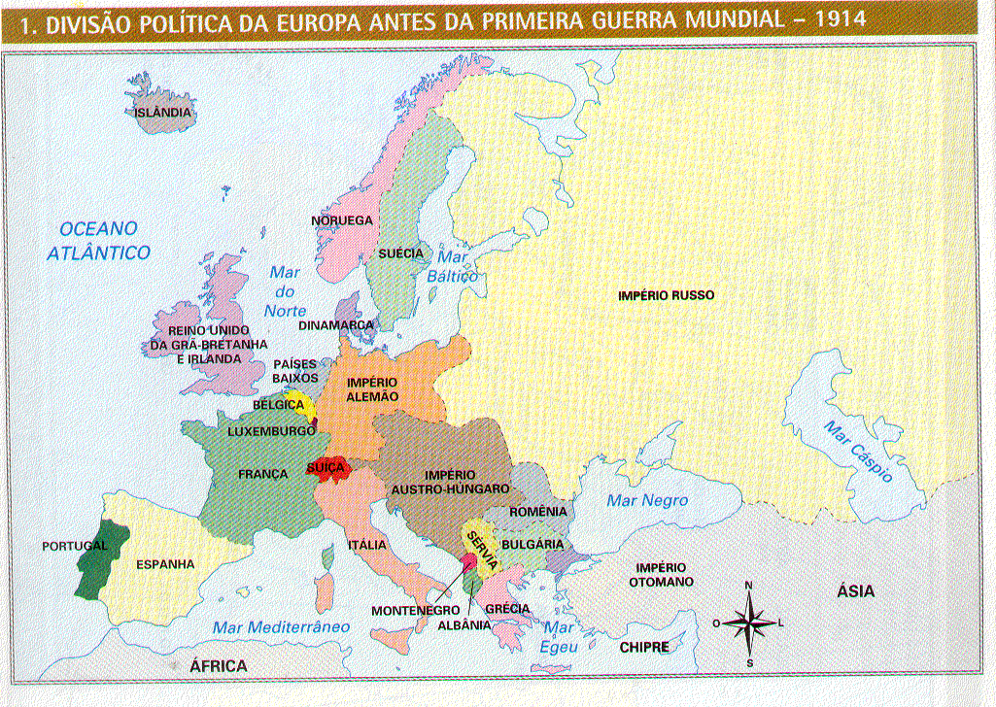
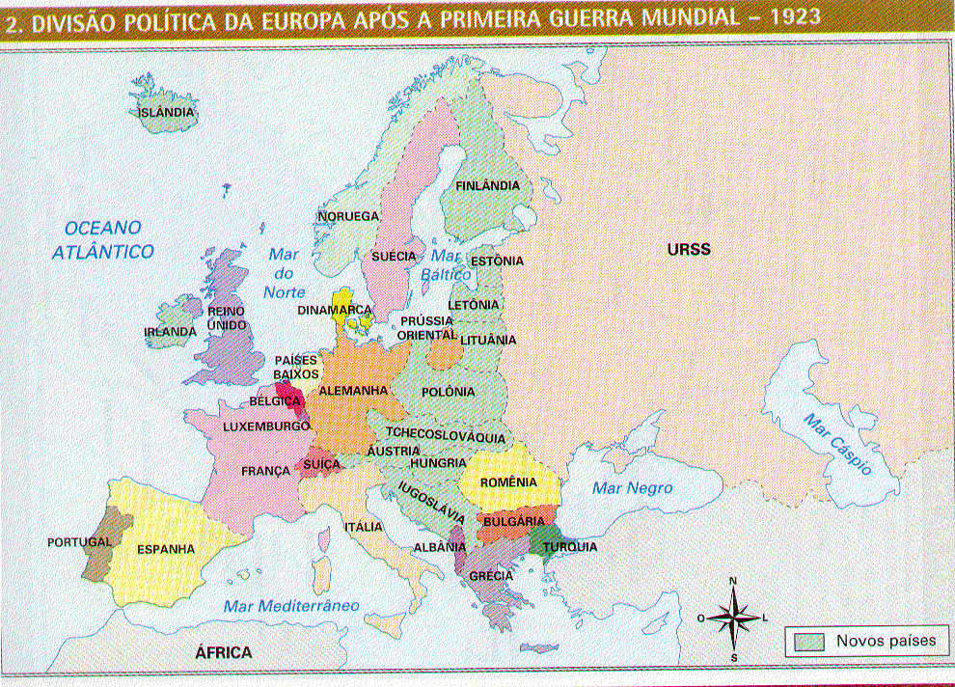
EUROPA ANTES
E DEPOIS DA GUERRA

Slide 20
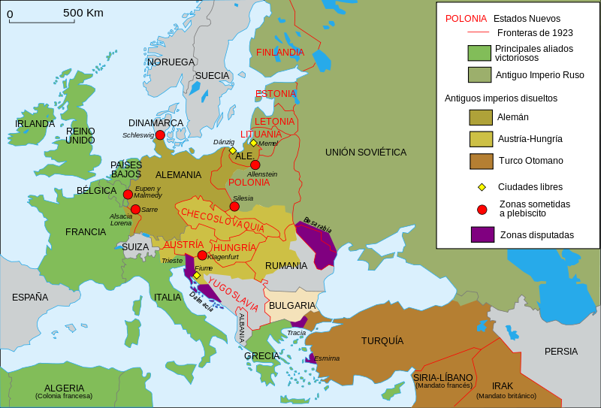

Slide 21
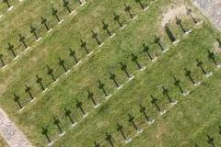
Nas fileiras militares, a guerra deixou 10 milhões de mortos e 20 milhões de feridos...
– França: 1,4 milhão de mortos e 4,2 milhões de feridos.
– Alemanha: 2 milhões de mortos e 4,2 milhões de feridos.
– Áustria-Hungria: 1,4 milhões de mortos e 3,6 milhões de feridos.
– Rússia: 2 milhões de mortos e 5 milhões de feridos.
– Reino Unido e seu império: 960.000 mortos e 2 milhões de feridos.
-- Itália: 600.000 mortos e um milhão de feridos.
– Império Otomano: 800.000 mortos.
O cemitério militar de Vieil Armand, em 2018. Cerca de 30.000 soldados franceses e alemães morreram nesta montanha na Primeira Guerra Mundial - AFP/Arquivos
O Genocídio Armênio e a Gripe “Espanhola”
entre 1,2 e 1,5 milhão de armênios no Império Otomano.
Ao final da guerra, uma pandemia mundial de gripe, a chamada gripe espanhola, deixou dezenas de milhões de vítimas na Europa.

Slide 22
Conseqüências da 1a.Guerra Mundial
Desmonte do Império Austríaco e do Império Turco-Otomano.
Queda do Czar Nicolau II (Rev.Russa)
Economia européia arruinada (portos, fábricas e estradas destruídas) + hegemonia norte-americana.
Crise do liberalismo econômico e da democracia (fortalecimento progressivo do Estado e do intervencionismo estatal )

Slide 23
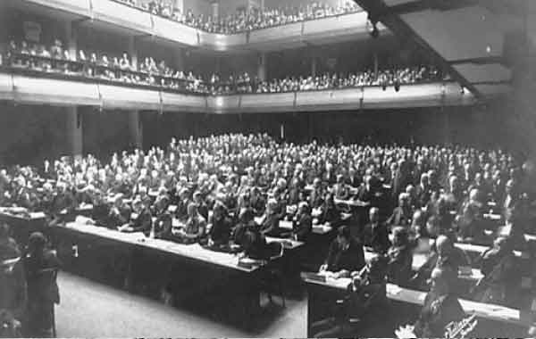
Conseqüências
Criação da Liga das Nações , organismo com o objetivo de eliminar futuras guerras estabelecendo o caminho diplomático como antídoto para novos conflitos. Terá um alcance limitado , já que sem a presença ( durante um certo tempo) de países importantes como os EUA, a Alemanha e Rússia. Sua legitimidade será questionada intensamente nos anos 30, acusada de ser um instrumento para interesses franceses e ingleses.
Estímulo para movimentos anticoloniais na Ásia e na África ( 1o.ensaio na “descolonização”).

Slide 24
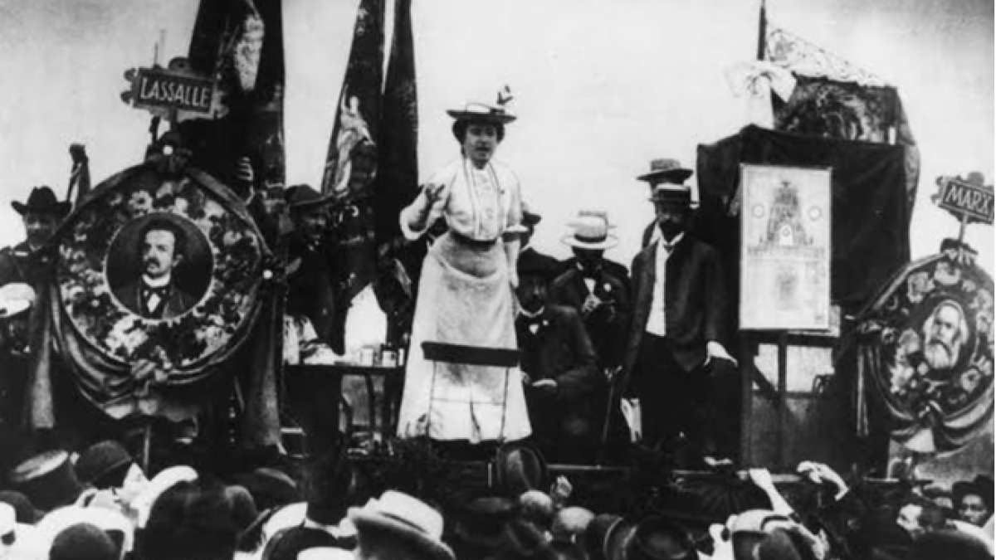
Muitos Ex-soldados, inadaptados para a vida civil e com dificuldades para se inserir no mercado de trabalho serão presa fácil para discursos nacionalistas e revanchistas.
O surgimento da URSS e o ambiente de crise econômica e social europeia favorecerão o crescimento de partidos de esquerda e sindicatos sensíveis a propostas revolucionárias... O “bolchevismo” revolucionário terá adeptos significativos em alguns países , mas também será hipertrofiado como ameaça (um fantasma útil) em outros contextos europeus. O discurso internacionalista revolucionário Russo e as fragilidades socioeconômicas da Europa ajudarão na disseminação dessa ameaça.
1919 -Tentativa Revolucionária na Alemanha- a Revolta Espartaquista liderada por Rosa Luxemburgo

Slide 25
O Antídoto contra o risco bolchevista
A Política do cordão Sanitário ( nos Tratados Complementares ao Tratado de Versalhes foram criados vários países artificiais na Europa Oriental para isolar a URSS da Europa Ocidental).
O Plano Dawes, visando uma reconstrução europeia que diminuísse a adesão social às ideias políticas extremistas e aliviasse o peso do Tratado de Versalhes para a Alemanha

Slide 26
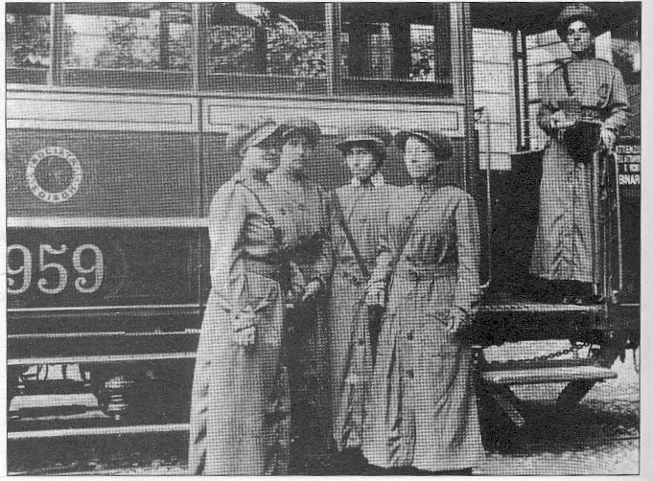
Novo papel da mulher dentro da economia e da sociedade servirá como estímulo para o movimento feminista e suas pautas

Slide 27
(Uerj) A Primeira Guerra Mundial não resolveu nada. As esperanças que gerou - de um mundo pacífico e democrático de Estados-nação sob a liga das nações; de um retorno à economia mundial de 1913; mesmo (entre os que saudaram a revolução russa) de capitalismo mundial derrubado dentro de anos ou meses por um levante dos oprimidos - logo foram frustradas. O passado estava fora de alcance, o futuro fora adiado, o presente era amargo, a não ser por uns poucos anos passageiros em meados da década de 1920.
ERIC J. HOBSBAWM. "A era dos extremos: o breve século XX (1914-1991)". São Paulo: Companhia das Letras, 1995.
O período entre-guerras (1919-1939) começou com uma combinação de esperança e ressentimento.
Diversos acordos foram impostos pelos Estados vencedores aos derrotados. O mais conhecido deles é o Tratado de Versalhes de 1919. Outros tratados complementares também foram assinados e igualmente tiveram grande importância para a geopolítica mundial.
(Maio) ( Média) Indique e explique duas transformações na geopolítica mundial decorrentes desses tratados complementares. (1,0) (seis linhas)
B) Explique porque a Liga das Nações não garantiu ‘um mundo pacífico e democrático’.

Slide 28
Resolução (A):
Duas das transformações:
• desaparecimentos de impérios centrais multiétnicos e pluriculturais, como o austro-húngaro e o turco-otomano
• surgimento de novos Estados no leste europeu: Tchecoeslováquia, Polônia, Iugoslávia, além da Áustria e da Hungria, separadas uma da outra
• entrega de territórios anteriormente turcos ao Reino Unido (Palestina, Jordânia e Mesopotâmia) e à França (Líbano e Síria) pela Liga das Nações
• reforço da política de isolamento imposta à Rússia, com a criação de um cordão sanitário, formado também por países surgidos da desagregação do império austro-húngaro

Slide 29
Resolução (B)
A Liga das Nações não terá a representatividade necessária para ser reconhecida como árbitro eficaz dos conflitos e atritos surgidos no pós guerra. A ausência de países como os EUA, Alemanha e Rússia, durante um tempo significativo do seu funcionamento, restringirá seu campo de ação e ilustrará essa falta de representatividade.

Slide 30
(Mack) A respeito do envolvimento dos E.U.A. na Primeira Grande Guerra é INCORRETO afirmar que:
A) foi influenciado pela intenção germânica de atrair o México, prometendo-lhe ajuda na reconquista de territórios perdidos para os E.U.A.
B) os E.U.A. financiaram diretamente a indústria bélica franco-inglesa e enviaram um grande contingente de soldados ao fronte.
C) uma possível derrota da França e Inglaterra colocaria em risco os investimentos norte-americanos na Europa.
D) contrariando o Congresso, o presidente dos E.U.A. rompeu a neutralidade, declarando guerra às forças do Eixo.
E) a adesão dos E.U.A. desequilibrou as forças em luta, dando um novo alento à Entente.

Slide 31
(GABARITO) D) contrariando o Congresso, o presidente dos E.U.A. rompeu a neutralidade, declarando guerra às forças do Eixo.

Slide 32
(1ª Guerra) (Vunesp Modificado) As raízes da 1ª Guerra Mundial encontram-se, em grande parte, na história do século XIX. Pode-se citar como alguns dos fatores que deram origem ao conflito desencadeado em 1914
A) a concentração da industrialização na Inglaterra e o escasso crescimento econômico das nações do continente europeu.
B) a emergência de ideologias socialistas e revoluções operárias que desajustaram as relações entre os países capitalistas.
C) a derrota militar da França para a Prússia, no processo de unificação alemã, e a incorporação da Alsácia e da Lorena à Alemanha.
D) o confronto secular entre a França e a Inglaterra e a crise da economia inglesa provocada pelo bloqueio continental.
E) a política do “equilíbrio europeu”, praticada pelo Congresso de Viena, e o fortalecimento militar da Rússia na Península Balcânica.

Slide 33
(GABARITO) C) a derrota militar da França para a Prússia, no processo de unificação alemã, e a incorporação da Alsácia e da Lorena à Alemanha.

